Slide 1
Domain-Driven Design
Jak stworzyć mikrousługę używając DDD
Mariusz Kopylec

Slide 2
Domena
Dziedzina, w obrębie której budowane jest rozwiązanie zadanego problemu.

Slide 3
Domena
Problem
Operacje arytmetyczne
Implementacja aplikacji Java
Wymaganie biznesowe aplikacji
Domena
Liczby rzeczywiste
JDK
„Wspólny język”

Slide 4
Domena: wspólny język
Role: ekspert domenowy, programista
Ustalony słownik pojęć
Narzędzie do opisu działania aplikacji

Slide 5
Domena: wspólny język
Usługa ma generować tokeny, które mają być ważne przez
określony czas.
Token można wygenerować z domyślnym lub podanym czasem życia.
Usługa powinna udostępniać możliwość walidowania tokenów oraz ich odwoływania.
Odwołany token jest nieważny.
Nie można odwołać tego samego tokena wiele razy.

Slide 6
Domena
Reprezentacją domeny w kodzie źródłowym jest model.

Slide 7
Architektura
INTERFEJS UŻYTKOWNIKA
INFRASTRUKTURA
LOGIKA APLIKACJI
MODEL

Slide 8
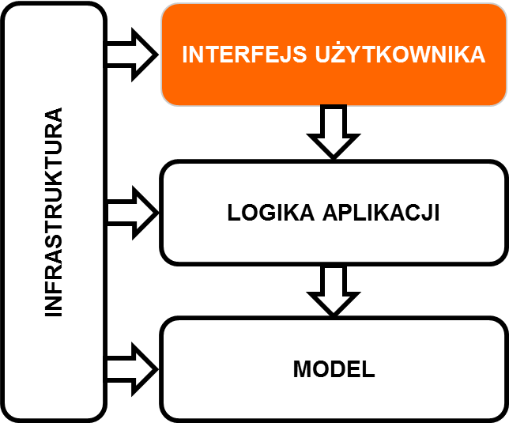
Interfejs użytkownika
Odpowiedzialny za interakcje z użytkownikiem.

Slide 9
Interfejs użytkownika
Graficzny interfejs użytkownika
Strona internetowa

Slide 10
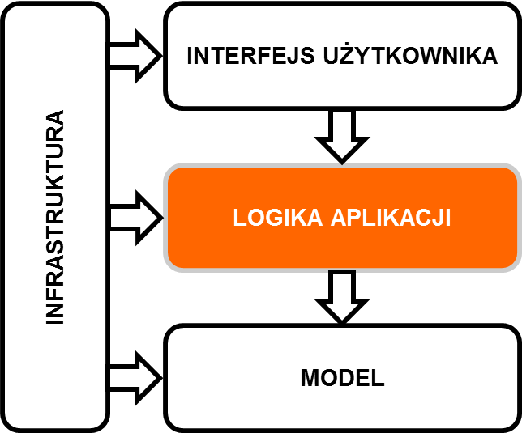
Logika aplikacji
Definiuje funkcjonalności (przypadki użycia).

Slide 11
Logika aplikacji
Serwis aplikacyjny
Data transfer object

Slide 12
Serwis aplikacyjny
Metoda = przypadek użycia
Operuje na modelu
Bezstanowy

Slide 13
Data transfer object
Reprezentacja danych wejściowych
Anemiczny

Slide 14
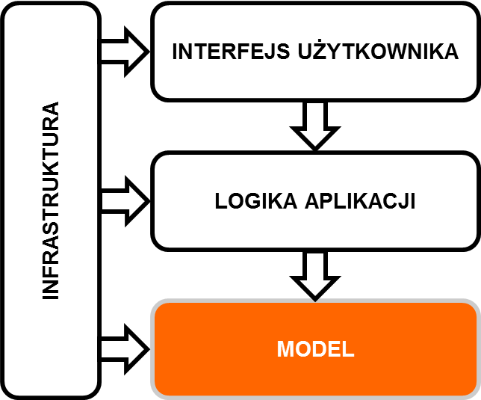
Model
Klocki, z których budujemy funkcjonalności.
Składa się z Domain Building Blocks.

Slide 15
Model
Agregat: encja, value object
Serwis domenowy
Fabryka
Repozytorium
Zdarzenie domenowe
Polityka

Slide 16
Agregat
Podstawowa jednostka operacyjna
Powiązane encje i value objecty
Jeden punkt wejściowy – korzeń
Zawsze w prawidłowym stanie

Slide 17
Agregat: encja
Unikalne ID
Mutowalna
Nieanemiczna

Slide 18
Agregat: value object
Brak unikalnego pola
Niemutowalny
Typ złożony

Slide 19
Serwis domenowy
Proces wywodzący się ze „wspólnego języka” nie będący przypadkiem użycia
Zachowanie logicznie nie pasujące do żadnej encji
Bezstanowy
Może być interfejsem

Slide 20
Fabryka
Tworzy agregaty
Może wykorzystywać serwisy domenowe
Wyciąga złożoną logikę z konstruktorów

Slide 21
Repozytorium
Zarządza utrwalaniem agregatów
Interfejs

Slide 22
Zdarzenie domenowe
Oddziela model od innych warstw
Konsumowane w innych warstwach

Slide 23
Polityka
Odzwierciedla wykonanie jednej operacji na kilka sposobów
Wzorzec projektowy: Strategia

Slide 24
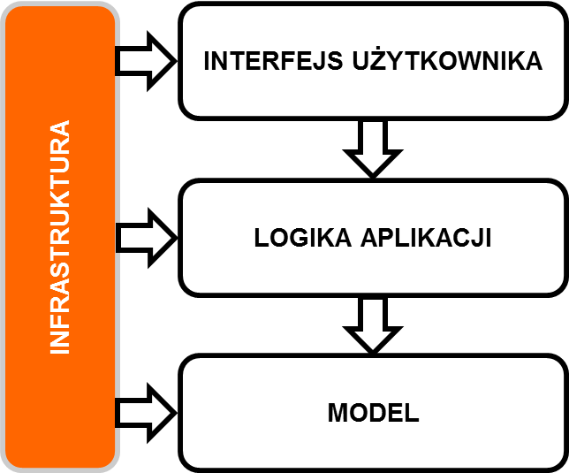
Infrastruktura
Warstwa pomocnicza dla pozostałych warstw.

Slide 25
Infrastruktura
Serwis infrastrukturalny
Implementacja repozytorium
Konfiguracja zależności zewnętrznych

Slide 26
Serwis infrastrukturalny
Spełnia kontrakt zdefiniowany przez serwis domenowy
Konsumuje zdarzenia domenowe
Bezstanowy

Slide 27
Implementacja repozytorium
Spełnia kontrakt zdefiniowany przez repozytorium
Określa sposób utrwalania agregatów
Bezstanowa

Slide 28
Zasady pisania kodu
Brak łączonych metod na agregacie
Warunki w osobnych metodach
„Fail fast”
Dobrze nazwane klasy i metody
Dostępność ograniczona do minimum

Slide 29
Zapamiętaj!
Agregat != Tabela

